Slide 1

员工签到APP
背景
用户
功能
SMART YOUR
WORKLIFE
王婷婷 孙瑶

Slide 2
背景
用户
功能
项目背景
Background of project
About Us

Slide 3
需求分析
What we do
Why we do so
为了保证员工出勤率，企业对合理、便捷、高利用率的员工签到APP有着迫切的需求，一个可行性的APP对此有着重要的意义。本APP利用Android平台，帮助企业各个部门更加电子化，智能化地管理员工出勤，从而提高企业的管理效率。

Slide 4

About Android 开发平台
dddddddddddddddddddddddddddddddddddd
Android一词本指“机器人”，它是一个基于Linux平台的开源操作系统，加之Google将自身的服务无缝的集成到了此系统当中。所以其一上市便受到各个移动终端厂商及用户的广泛支持和实用

Slide 5
背景
用户
功能
用户
Our users
Our Team

Slide 6

管理员
The manager
“
管理员角色可以是应用企业的某个部门或者是项目的经理，也可以是小组成员的组长，管理者有着普通成员没有的权限。
”

Slide 7
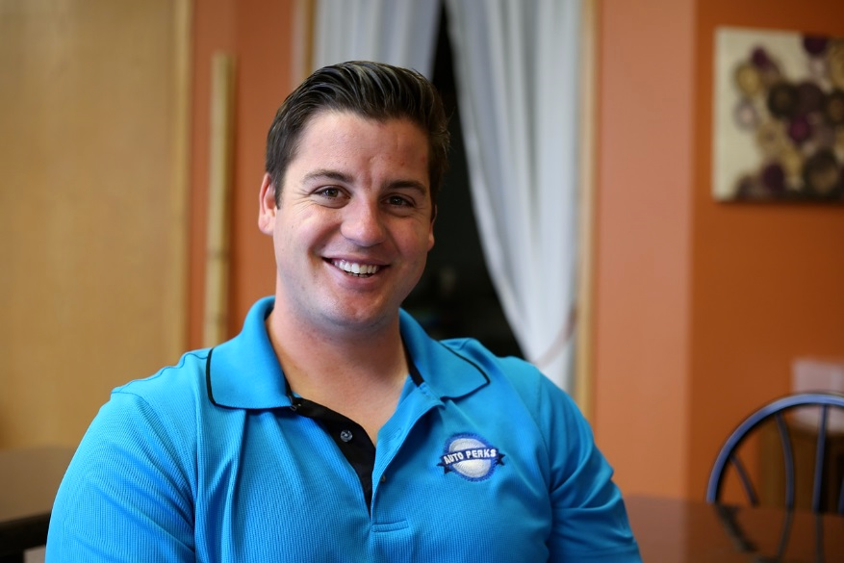
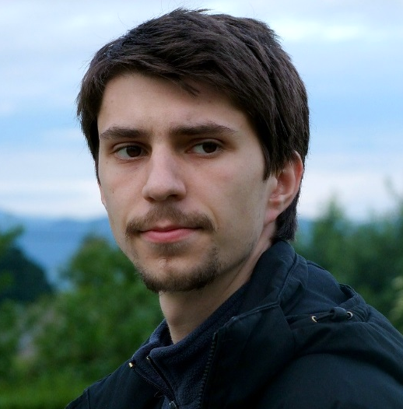



普通员工
即app主要使用者，利用其职工号进行实名注册，选择自己所在的组织。应用app进行签到，签退，请销假等。
DAVID TWOHY
VIN DIESEL
KEITH DAVID
COLE HAUSER
RADHA MITCHELL

Slide 8
背景
用户
功能
功能
fufnctions
Our Project

Slide 9
管理员
manager
WELL DONE
01-----注册
职工号注册，填写个人基本信息
02-----组织的建立
填写组织基本信息，并生成邀请码/二维码用于邀请员工进入
03-----管理员权限的赋予
添加/审核/删除/查看成员、发送通知、发起活动、审核请销假、管理历史记录等
04
03
04----- 组织活动
发起活动、发送通知、审核反馈信息等
02
01

Slide 10
员工
employee
DO
my
1 注册
Real
best
填写个人信息
2 加入组织
填写邀请码/扫描二维码
3 参加活动
签到、签退、请销假
Constant dropping wears a stone。

Slide 11
管理者发起签到活动
GPS定位筛选，时间限制，超过规定范围不可签到
获取员工签到信息并
更新工作数据库
Step 01
Step 03
Step 05
Step 02
Step 04
员工得到开始签到通知
员工签到，显示成功/失败
签到功能

Slide 12
管理者发起活动
Start an activity or meeting
收集审核签到结果
确认发出通知并开始签到
确定活动主旨、时间、地点 .

Slide 13

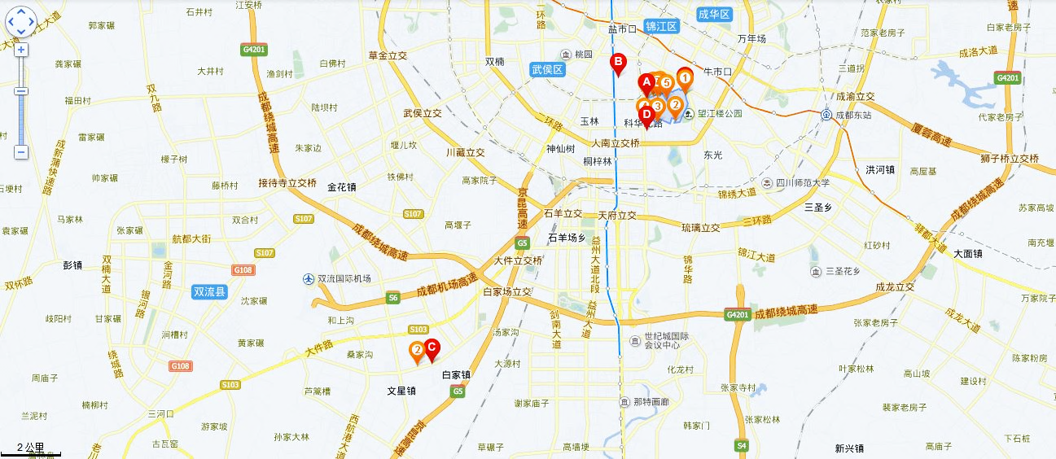
GGGGPS 定位服务、限制时间筛选
定位范围>50m
签到时间>40s
继续签到…
ERROR！您不在制定签到范围内！请尽快赶到活动现场！
ERROR！您已超出指定时间范围！请重新操作！
Sorry！签到时间已过，您已迟到1min！

Slide 14
员工签到
签到成功
签到失败
信息反馈到活动记录里面
根据具体情况，分配到迟到记录表、请假记录表、矿工记录表等.

Slide 15
更新历史信息
Update database
45%
58%
66%
77%
Conclusion
例如：应到48人，实到46人，请假1人，迟到1人…本次签到员工信息，负责职务…

Slide 16
员工签到APP
背景
用户
功能
THANK
YOU

